Slide 1
prolog를 이용한 약인공지능 도서 대출 시스템 개발
팀원: 이재원, 김우진

Slide 2
목차
주제 소개
prolog, 인공지능에 대해
도서관 대출 시스템
시스템 구조, 기능 구현 설명
시연, 코드 설명
마무리

Slide 3
주제
Prolog를 이용한 약인공지능(도서대출시스템) 소개

Slide 4


prolog
논리형 프로그래밍 언어
객체와 객체 간의 관계에 관한 문제를 해결
프로그램 자체 = 논리식의 모양
논리식을 간결하게 표현
인공지능, 자연언어 처리 분야에 사용

Slide 5

인공지능
인간의 학습능력, 추론능력, 지각능력을 인공적으로 구현하려는 컴퓨터 과학의 세부분야
약인공지능:
좁은 AI
하나의 좁은 작업, 간단한 문제를 해결하는 데에 집중

Slide 6
도서관 대출 관리 시스템
도서관 사서의 역할은 무엇인가?
1. 자료 관리 및 조직
도서, 잡지, 전자 자료 등 도서관 자료의 수집, 분류, 목록 작성, 보관, 배포 등
2. 이용자 서비스
자료 검색, 대출 및 반납 등의 직접적인 서비스

Slide 7
기능 구현
도서 정보 데이터베이스
대출자 정보 데이터베이스
도서 대출 상태 데이터베이스
도서 검색 기능
도서 대출 및 반납 기능
유저 인터페이스

Slide 8
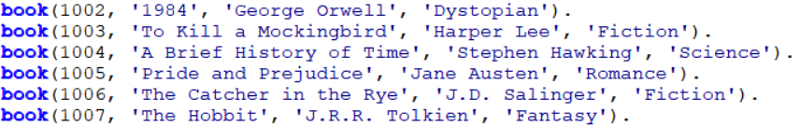

도서 대출 관리 시스템 구조
데이터베이스 설계
도서 테이블
Barcode
Title
Author
Genre
대출 상태 테이블
Barcode
Status
대출자 테이블
Name
Phone_number
Barcode

Slide 9
도서 대출 및 반납
도서 및 개인정보 입력
대출, 반납 완료
유저 인터페이스
도서 목록 출력
제목, 장르 검색
원하는 도서 목록 출력

Slide 10
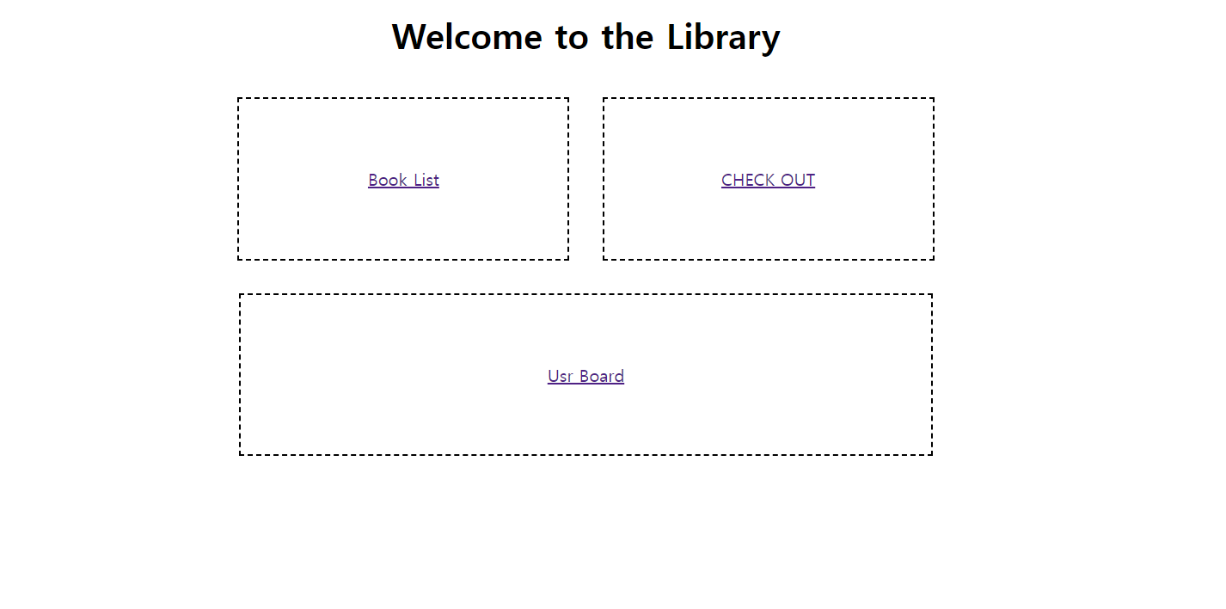
사용자 인터페이스

Slide 11
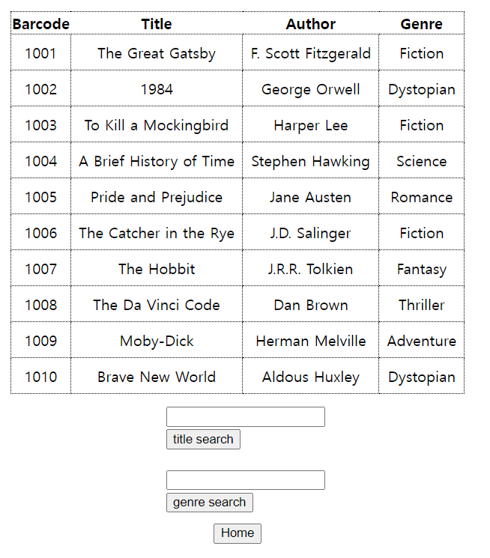
도서 목록 출력
도서에 관한 정보(바코드, 제목, 저자, 장르)
제목 검색
장르 검색
메인 홈 화면으로 이동

Slide 12
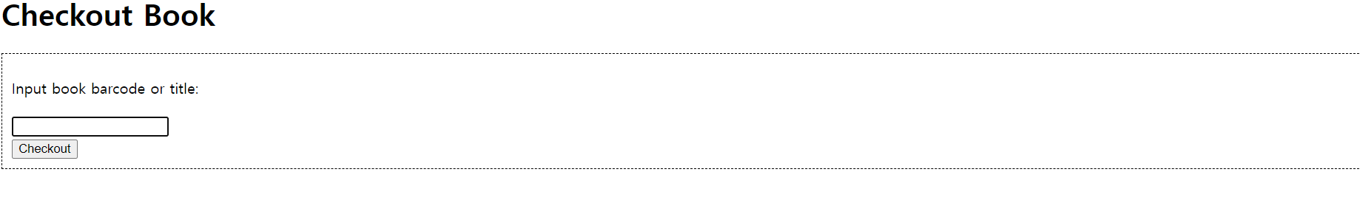

Slide 13
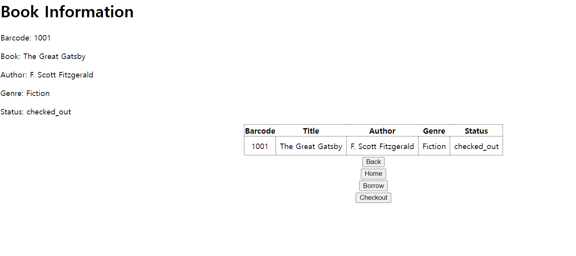

Slide 14
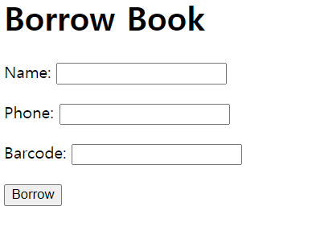

Slide 15


Slide 16
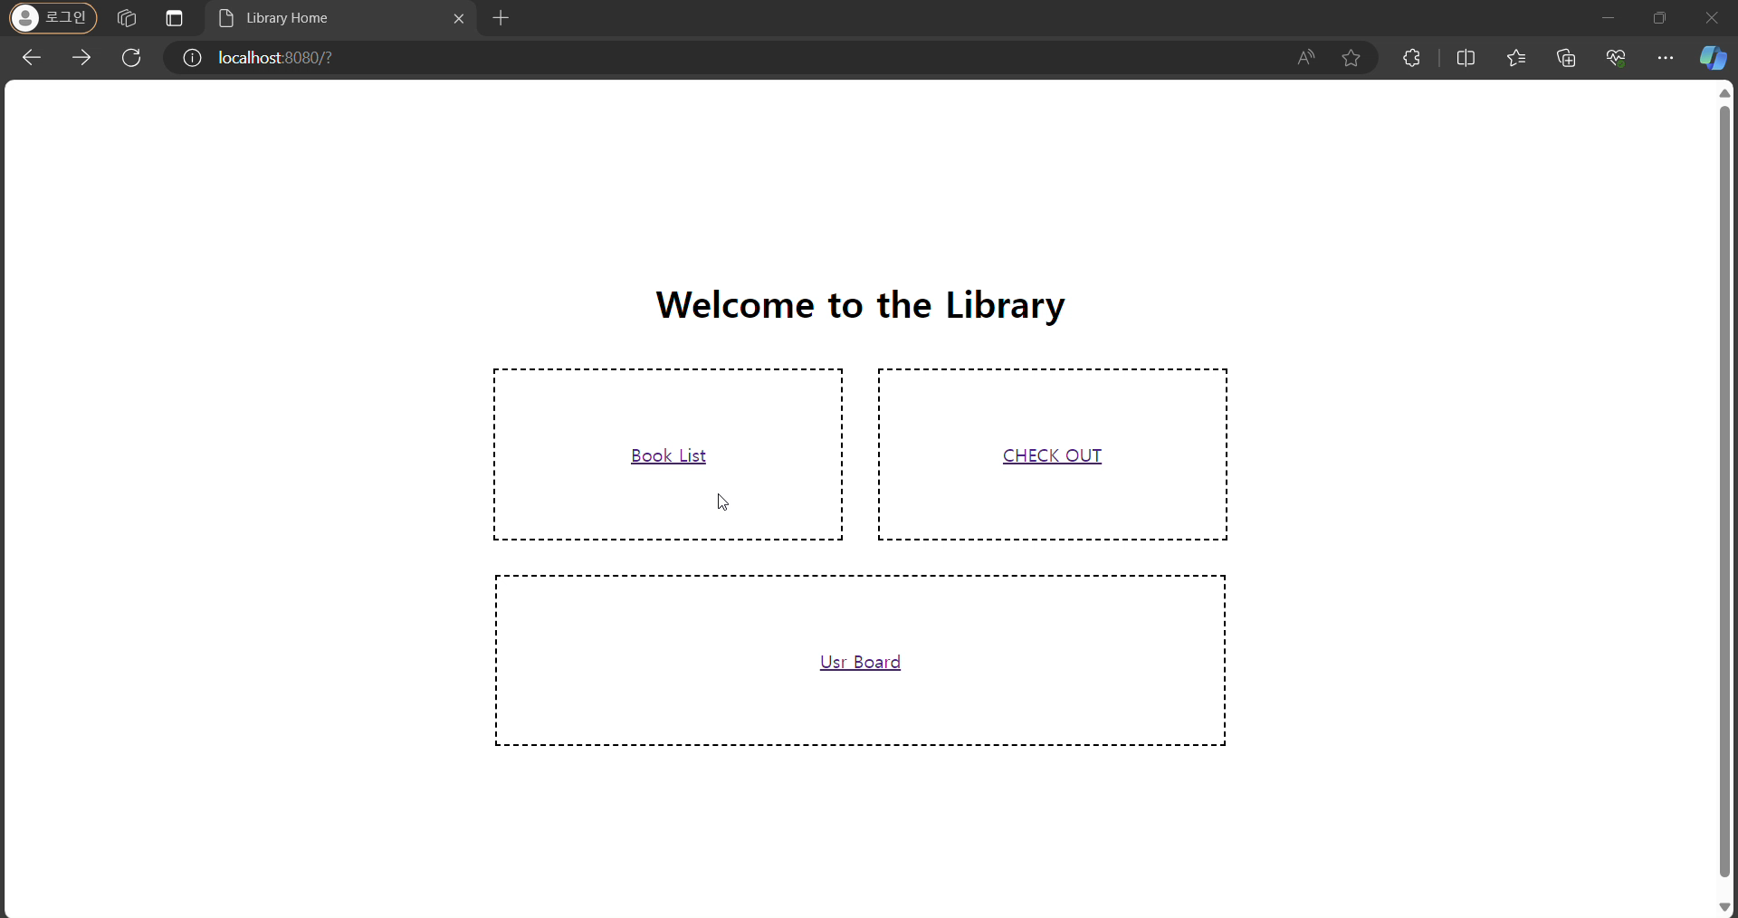
시연 영상

Slide 17
주요 코드
파일
library_db.pl
library_server.pl
prolog_pro/최종결과물 at main · Plametal/prolog_pro (github.com)

Slide 18
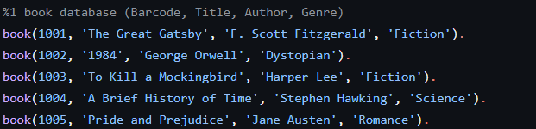



Slide 19
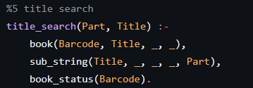
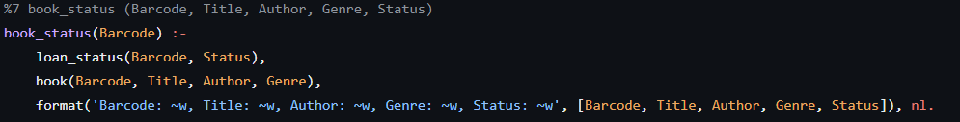

Slide 20
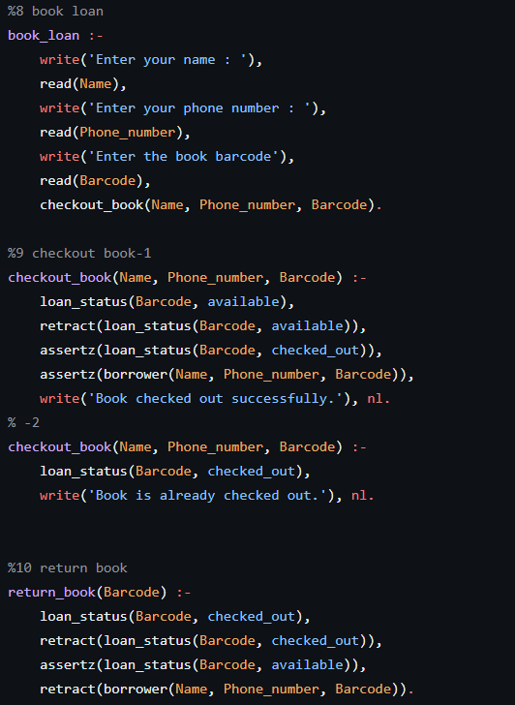

Slide 21
마무리
배운 점
논리 프로그래밍
커뮤니케이션
프로젝트 관리
웹 기술, 데이터베이스 관리

Slide 22
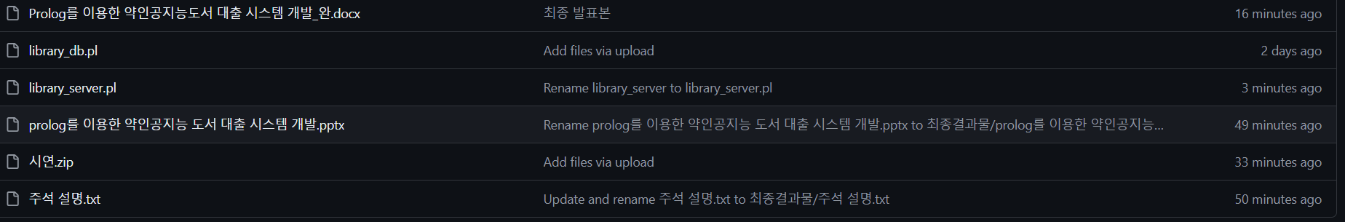
깃허브 주소
https://github.com/Plametal/prolog_pro/tree/d16d8428f61f9b18409938c0b5332f63be2f7e51/%EC%B5%9C%EC%A2%85%EA%B2%B0%EA%B3%BC%EB%AC%BC

Slide 23
출처, 참고문헌
https://ko.wikipedia.org/wiki/%EC%9D%B8%EA%B3%B5%EC%A7%80%EB%8A%A5
https://ko.wikipedia.org/wiki/%ED%94%84%EB%A1%A4%EB%A1%9C%EA%B7%B8_(%ED%94%84%EB%A1%9C%EA%B7%B8%EB%9E%98%EB%B0%8D_%EC%96%B8%EC%96%B4)
https://youtu.be/SykxWpFwMGs?si=RNq6hOfCf1CbcbTh
https://youtu.be/0fyE8Fuj3sg?si=NvrnVRfi71-nG5ae
chatgpt

